Slide 1
计算方法往年试卷及参考答案

Slide 2
考试安排
6月15日(周三)上午10：30~12：30
考试范围：1-7章

Slide 3
1.(15%) 求一个次数不高于4的多项式 满足下列插值条件： P₄(1)=2 ，P₄(2)=4 ，P₄(3)=12 ，P₄’(1)=1 ， P₄’(3)=-1

Slide 4
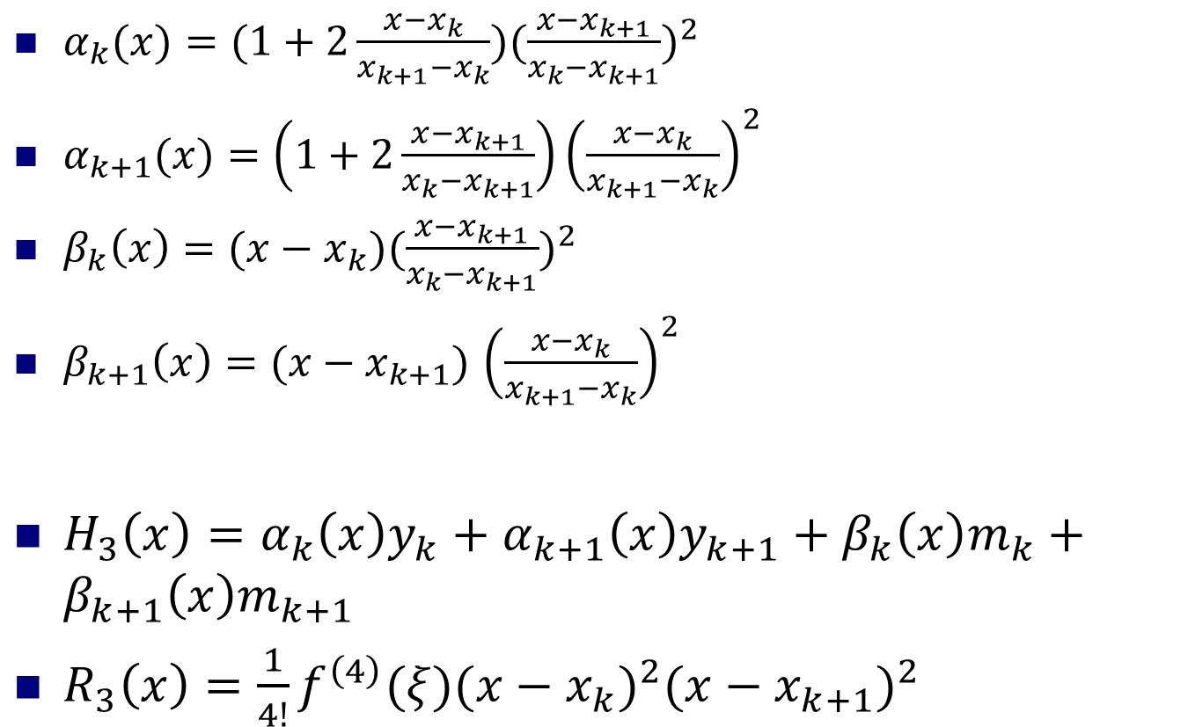
两点三次埃尔米特
$α_{k}(x)=(1+2\frac{x−x_{k}}{x_{k+1}−x_{k}}){(\frac{x−x_{k+1}}{x_{k}−x_{k+1}})}^{2}$
$α_{k+1}(x)=\left(1+2\frac{x−x_{k+1}}{x_{k}−x_{k+1}}\right){\left(\frac{x−x_{k}}{x_{k+1}−x_{k}}\right)}^{2}$
$β_{k}\left(x\right)=(x−x_{k}){(\frac{x−x_{k+1}}{x_{k}−x_{k+1}})}^{2}$
$β_{k+1}\left(x\right)=(x−x_{k+1})$ ${\left(\frac{x−x_{k}}{x_{k+1}−x_{k}}\right)}^{2}$
$H_{3}\left(x\right)=α_{k}\left(x\right)y_{k}+α_{k+1}\left(x\right)y_{k+1}+β_{k}\left(x\right)m_{k}+β_{k+1}\left(x\right)m_{k+1}$
$R_{3}\left(x\right)=\frac{1}{4!}f^{\left(4\right)}(ξ){(x−x_{k})}^{2}{(x−x_{k+1})}^{2}$

Slide 5
解法一：埃尔米特插值法
第一步：求一3次P₃(x)，满足P₃(1)=2 ，P₃(3)=12 ，P₃’(1)=1 ， P₃’(3)=-1，则有
其中

Slide 6
第二步：加入P4(2)=4的要求，则有

Slide 7
解法二：牛顿插值法
第一步：求一过(1,2),(2,4),(3,12)三点的2次Newton插值公式：

Slide 8
第二步：加入P₄’(1)=1 ， P₄’(3)=-1的要求
由 ,得A=-7/2,B=9/2

Slide 9
其它方法
有重节点的牛顿法
做法课上有介绍过，此处不讲
不要求
如果做对有全分
完全待定系数法
达不到要求
如果做对只有答案分

Slide 10
2. (15%)设f(x)=1-x+x²-x³+x⁴，在[0,1]上求f(x)的三次最佳一致逼近多项式，并分析误差。

Slide 11
第一步：变量代换
设f(x)的三次最佳一致逼近多项式为
则根据定义有 T₄(t)=8t⁴-8t²+1

Slide 12
第二步：反代换

Slide 13
3.(20%)设{φ_{n}(x)}是[a,b]上带权ρ(x)的正交多项式序列，x_{i}(i=0,1,2…n)为φ_{n+1}(x) 的零点，l_{i}(x)(i=0,1,2,…n)是以{x_{i}}为节点的拉格朗日插值基函数， 为高斯型求积公式，证明：
1)当 时，
2）

Slide 14
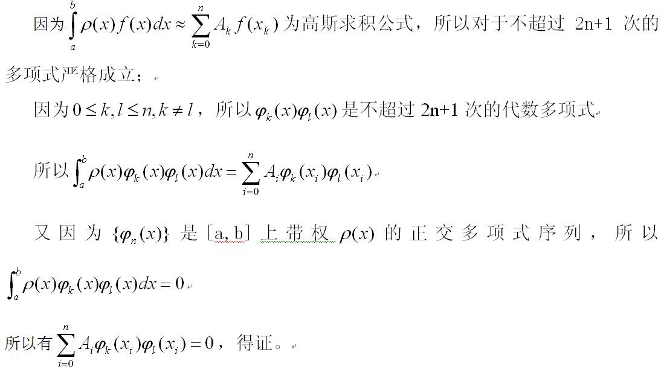
1）证明

Slide 15
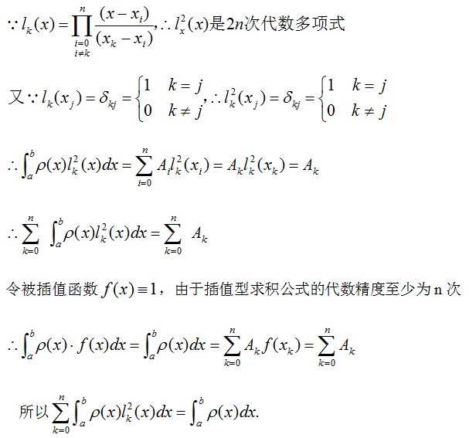
2）证明

Slide 16
4. (15%)用LDL^{T}分解法解方程组

Slide 17
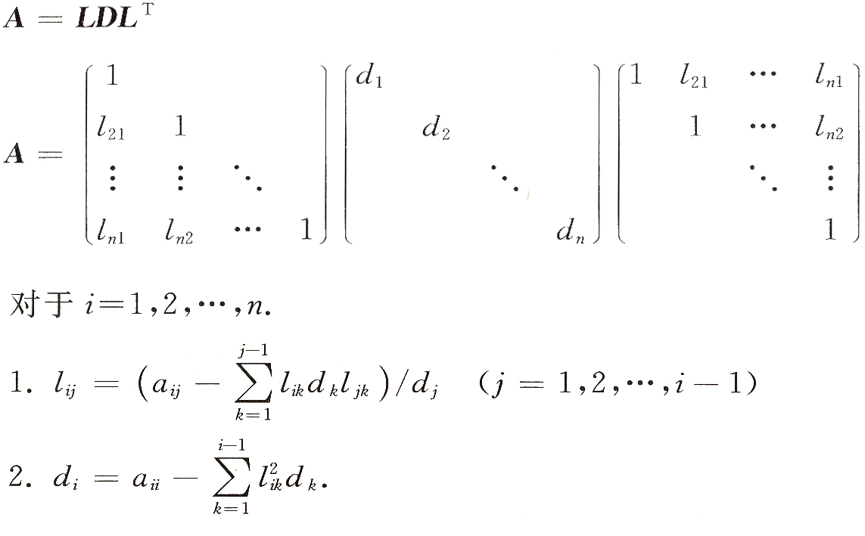
分解实现

Slide 18
第一步：分解

Slide 19
第二步：求解

Slide 20
5. (15%)给定方程组Ax=b,其中 用迭代公式 求解，问a取何实数可使迭代收敛？ a为何值时迭代收敛最快？

Slide 21
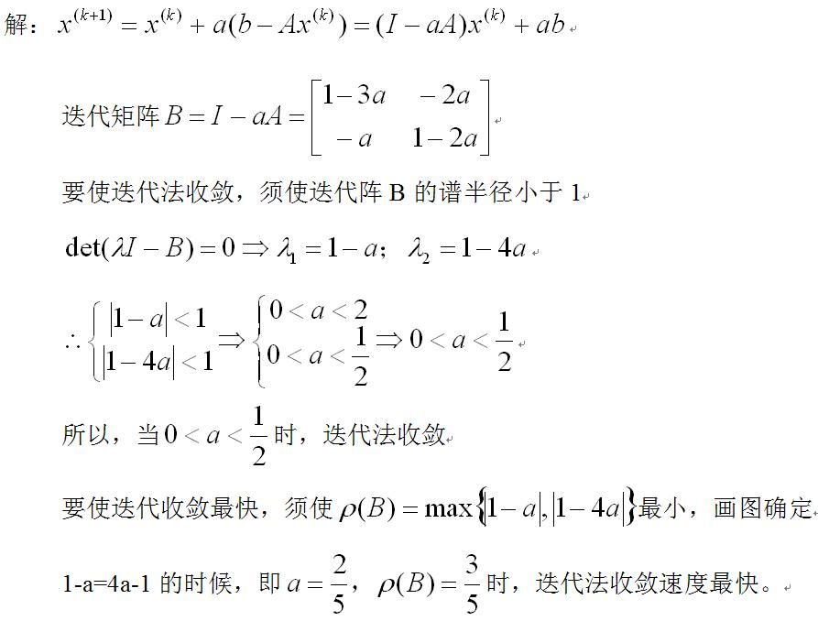

Slide 22
6. (10%)利用适当的迭代格式证明

Slide 23
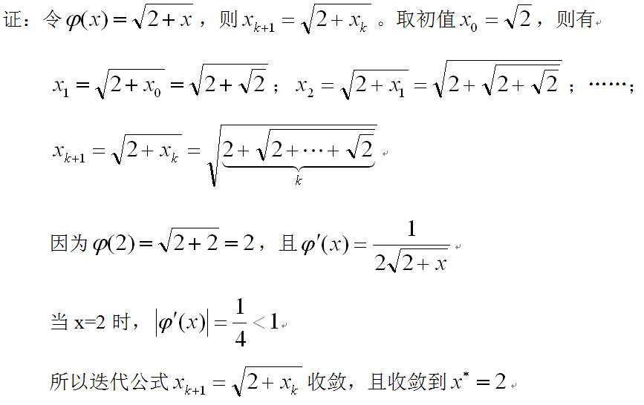

Slide 24
7. (10%)计算 ，取 分析下述两种运算各具有几位有效数字。

Slide 25
1. 若f(x)=a₀x^{n}+a₁x^{n-1}+…+a_{n-1}x+a_{n}有互不相同的n个实根x₁, x₂, …, x_{n}. 试证明：

Slide 26
1. 若f(x)=a₀x^{n}+a₁x^{n-1}+…+a_{n-1}x+a_{n}有互不相同的n个实根x₁, x₂, …, x_{n}. 试证明：
由x₁, x₂, …, x_{n}是f(x)的n个实根，和f(x)中最高次项x^{n}的系数为a₀可得：
f(x)=a₀(x-x₁)(x-x₂)…(x-x_{n})
根据乘积求导公式可得，在点x_{j}处的导数
f’(x)=…+a₀(x-x₁)(x-x₂)…(x-x_{j-1}) (x-x_{j+1})…(x-x_{n})+…
→ f’(x_{j})=a₀(x_{j}-x₁)(x_{j}-x₂)…(x_{j}-x_{j-1}) (x_{j}-x_{j+1})…(x-x_{n})

Slide 27
1. 若f(x)=a₀x^{n}+a₁x^{n-1}+…+a_{n-1}x+a_{n}有互不相同的n个实根x₁, x₂, …, x_{n}. 试证明：

Slide 28
1. 若f(x)=a₀x^{n}+a₁x^{n-1}+…+a_{n-1}x+a_{n}有互不相同的n个实根x₁, x₂, …, x_{n}. 试证明：

Slide 29
1. 若f(x)=a₀x^{n}+a₁x^{n-1}+…+a_{n-1}x+a_{n}有互不相同的n个实根x₁, x₂, …, x_{n}. 试证明：

Slide 30
复习

Slide 31
复习

Slide 32
追赶法适用的条件：A非奇异

Slide 34
提示： 收敛性证明可以用两种方法： 1） 考虑迭代矩阵的 谱半径小于1，或者迭代矩阵的范数小于1，2）考虑系数矩阵式严格对角占有矩阵，根据定理来判断收敛性。

Slide 35
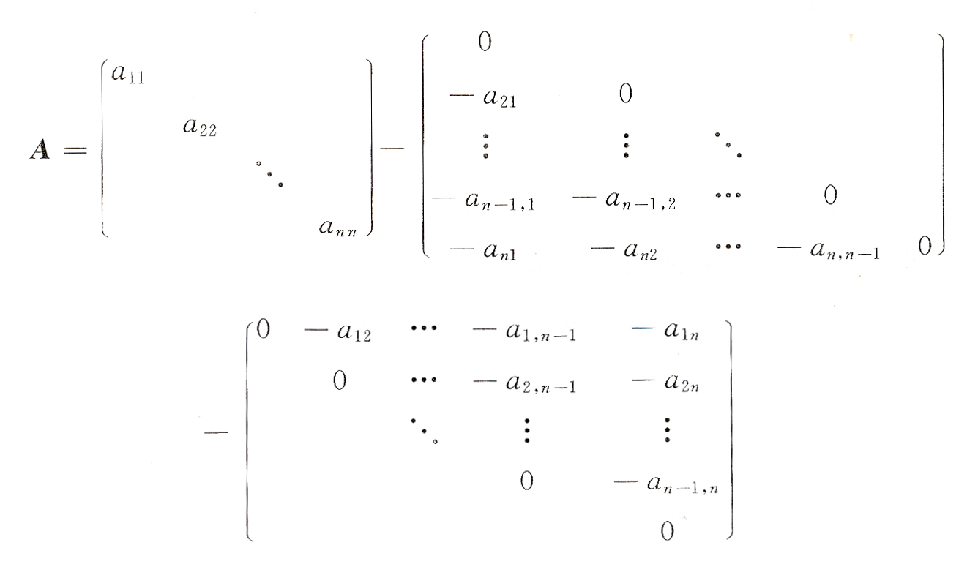
为选取M做准备
为方便记，设a_{ii}≠0 (i=1, 2, …, n)，将A分解成三部分A = D – L – U, 其中
D
L
U

Slide 37
此题f(x)=x³-a
可得f’(x)=3x²
代入公式可得迭代公式为

Slide 38
7.已知下列数值表，求符合表值的插值多项式，并给出插值余项的表达式。
x_{i} | 0 | 1 | 2
y_{i} | 2 | 1 | 2
y_{i}‘ | -2 | -1
y_{i}’‘ | -10

Slide 39
第一步：满足函数值约束的
三个函数，构造2次多项式
x_{i} | 0 | 1 | 2
y_{i} | 2 | 1 | 2
y_{i}‘ | -2 | -1
y_{i}’‘ | -10

Slide 40
第二步：满足一阶导约束
追加两个条件，构造4次多项式
条件：追加项不能影响之前已经满足条件的函数值约束
x_{i} | 0 | 1 | 2
y_{i} | 2 | 1 | 2
y_{i}‘ | -2 | -1
y_{i}’‘ | -10

Slide 41
第三步：满足二阶导约束
再追加一个条件，构造5次多项式
条件：追加项不能影响之前已经满足条件的函数值约束和一阶导约束
x_{i} | 0 | 1 | 2
y_{i} | 2 | 1 | 2
y_{i}‘ | -2 | -1
y_{i}’‘ | -10

Slide 42
第四步：余项
插值多项式是5次的，余项是6次的，而且对已经构造满足的六个条件不能再有影响
参看P44页，反复应用罗尔定理……重点是阶乘和求导的次数都跟条件的个数一样☺

